Slide 1
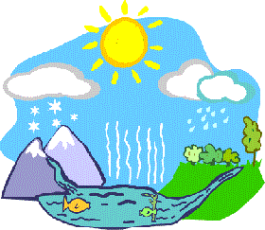
Ο κύκλος του νερού
Πότε πάνω,
πότε κάτω,
κύκλους κάνουν οι σταγόνες.

Slide 2

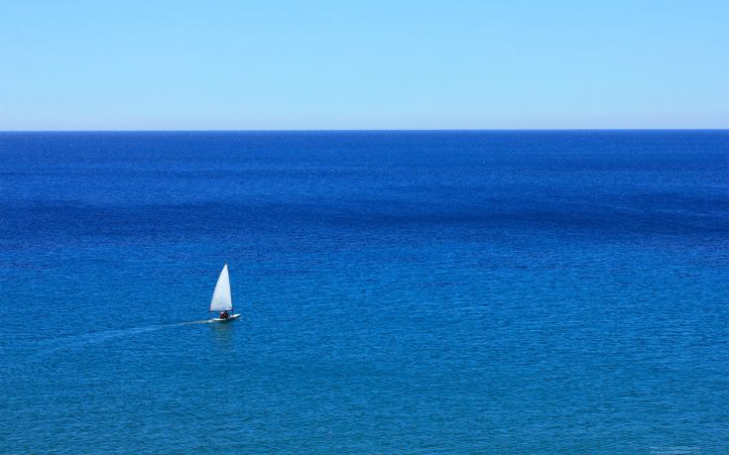
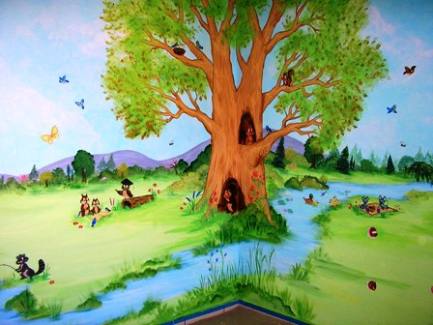
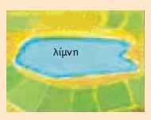
Εξάτμιση
Η εξάτμιση συμβαίνει όταν ο ήλιος ζεσταίνει το νερό στα ποτάμια, τις λίμνες και τις θάλασσες και το μετατρέπει σε υδρατμό ή ατμό.
Οι ατμοί αυτοί (σταγόνες) φεύγουν από τα ποτάμια και τις θάλασσες και ανεβαίνουν στον αέρα.
Αυτό λέγεται εξάτμιση.
θάλασσα
ποτάμι

Slide 3
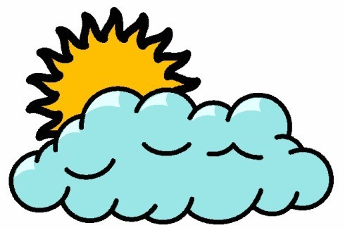


Συμπύκνωση
Όταν οι υδρατμοί (σταγόνες) ανεβαίνουν στον αέρα, κρυώνουν και ξαναγίνονται υγρό και δημιουργούν τα σύννεφα.
Αυτό λέγεται συμπύκνωση.

Slide 4
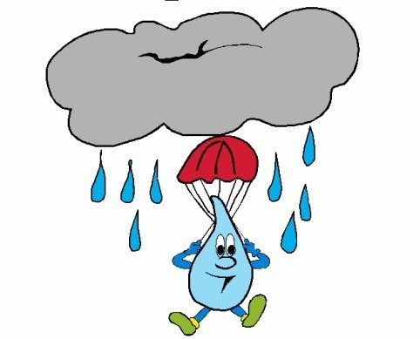





Υγροποίηση
Όταν μαζεύεται πολύ νερό και ο αέρας δεν μπορεί να το συγκρατήσει, τα σύννεφα γίνονται πολύ βαριά και το νερό επιστρέφει πίσω με τη μορφή βροχής, χαλαζιού ή χιονιού.

Slide 5
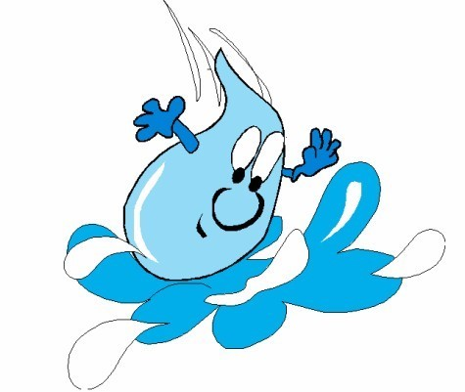
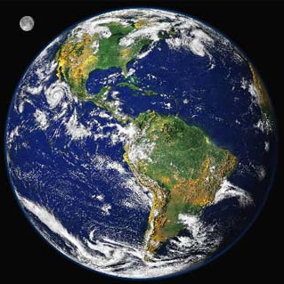
Συγκέντρωση
Το νερό πέφτει στη γη και μπορεί να πέσει στις θάλασσες, τις λίμνες ή τα ποτάμια ή να καταλήξει στο χώμα. Όταν πέφτει στο χώμα το
απορροφά η γη και γίνεται το νερό που «πίνουν» τα φυτά ή αν δεν
μπορεί να το απορροφήσει κυλάει και πάλι στις λίμνες, τα ποτάμια και τις θάλασσες για να αρχίσει και πάλι ο κύκλος του νερού.

Slide 6
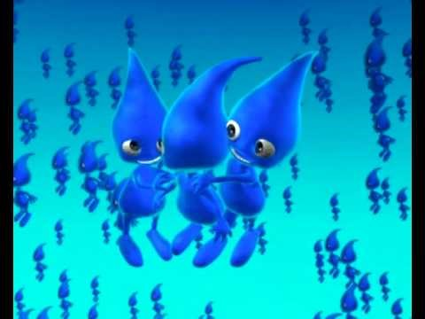
Ένα βίντεο για τον κύκλο του νερού….

Slide 7
Πηγές
http://www.kindykids.gr/images/stories/nero/o-kyklos-tou-nerou-apla-logia.pdf
https://www.youtube.com/watch?v=StPobH5ODTw
Εικόνες από διαδίκτυο

